Slide 1
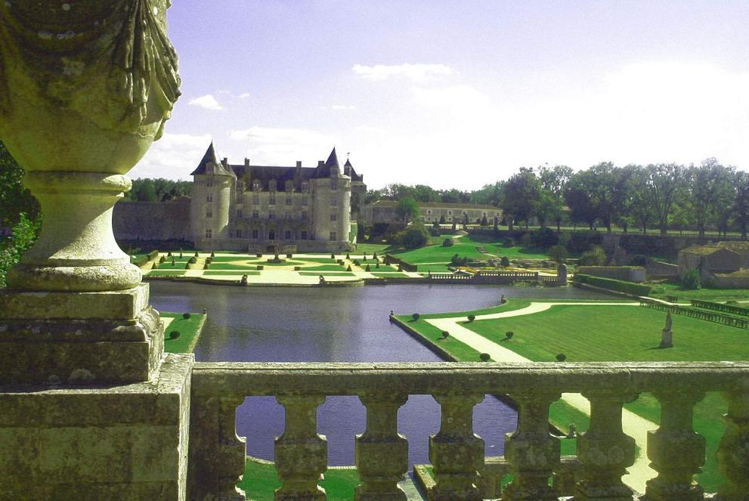
Le château de la Roche-Courbon, un des plus remarquables monuments de la Charente-Maritime.
la Charente-Maritime.
Cliquez Gauche PPS en Manuel Merci

Slide 2
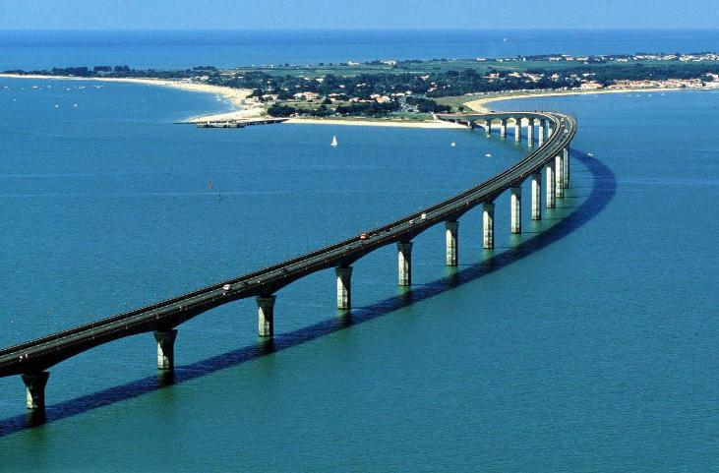
La Charente - Maritime
Sixième département par sa superficie au niveau régional, il dispose d'une vaste façade maritime sur l'océan Atlantique et d'une large ouverture sur l'estuaire de la Gironde. Il est arrosé par plusieurs fleuves dont la Charente à laquelle il doit en partie son nom.

Slide 3
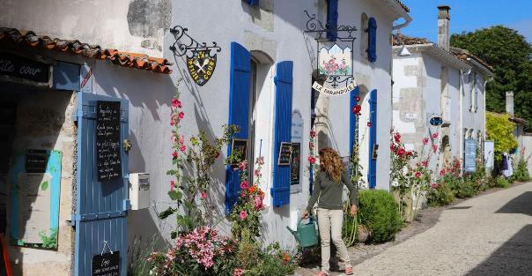
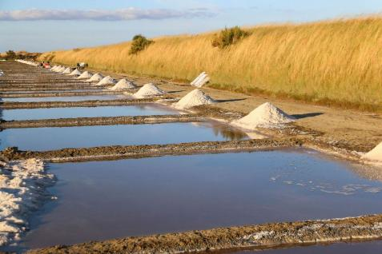
Ars-en Ré et ses paysages multicolores

Slide 4
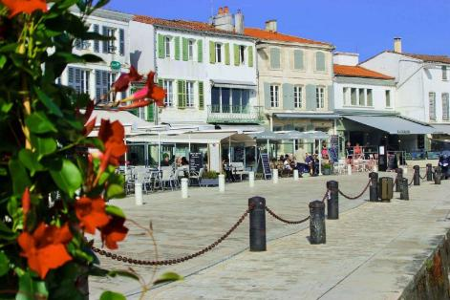
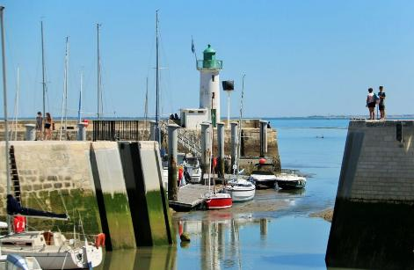

Slide 5
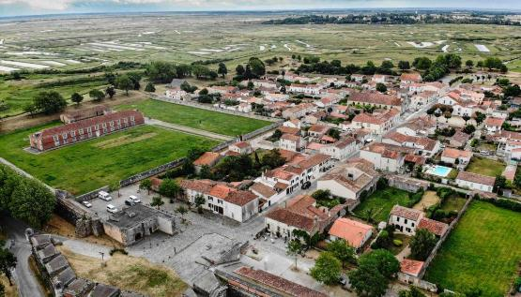
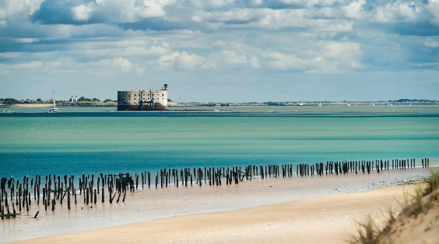

Slide 6
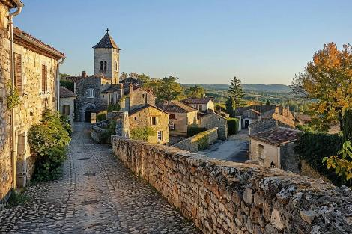
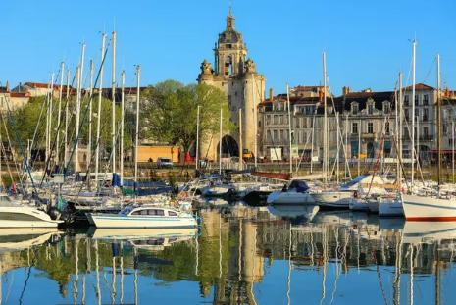
Brouage, une petite commune de la Charente-Maritime,

Slide 7
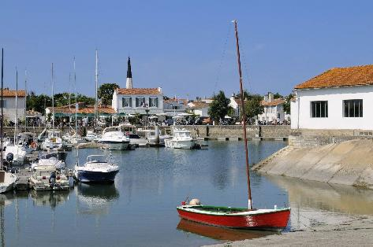
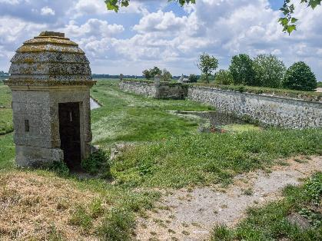
Brouage
Ars-en-Ré

Slide 8
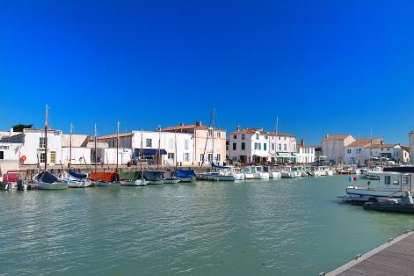
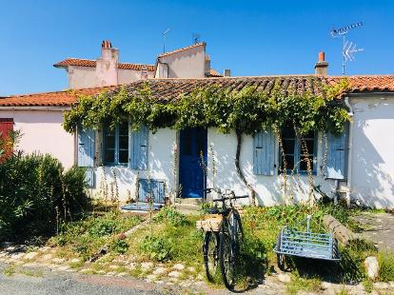
Île-d’Aix
La Flotte

Slide 9
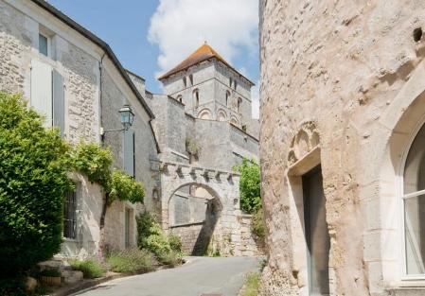
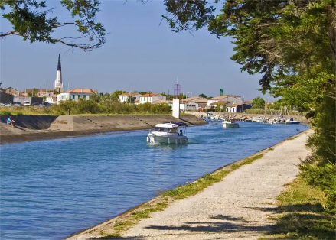
Ars-en-Ré, l’un des plus beaux villages de Charente-Maritime à Suivre
Saint-Sauvant

Slide 10
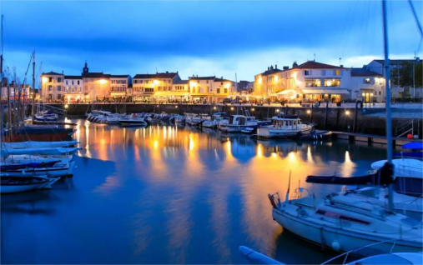
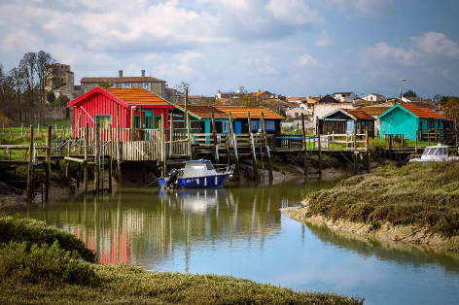
Les plus beaux villages de Charente-Maritime
La Flotte est une pépite d’architecture insulaire ! Proche du pont de l’île de Ré, ce village est l’un des plus anciens de l’île.

Slide 11
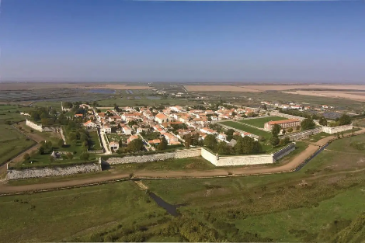
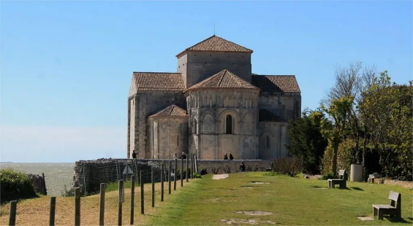
Pas étonnant que ce charmant village de Charente-Maritime situé au sud de Royan soit classé parmi les plus beaux villages de France ! Fondé sur un promontoire rocheux, Talmont-sur-Gironde surplombe l’estuaire de la Gironde
Si vous êtes amoureux d’histoire et de vieilles pierres, vous allez adorer le village fortifié de Brouage ! Cette citadelle localisée entre Rochefort et l’île d’Oléron était auparavant bordée par l’océan Atlantique.

Slide 12

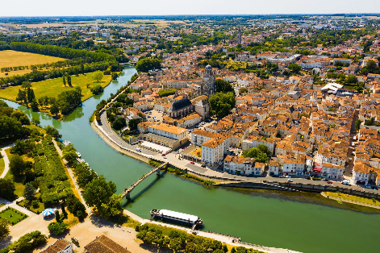
Des paysages lumineux, (la Charente-Maritime est un des départements les plus ensoleillés de France),
La gastronomie des Charentes, entre terroir et littoral

Slide 13
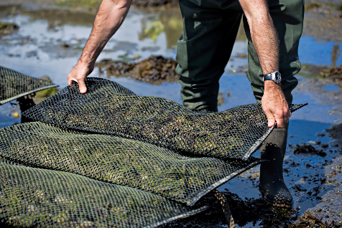
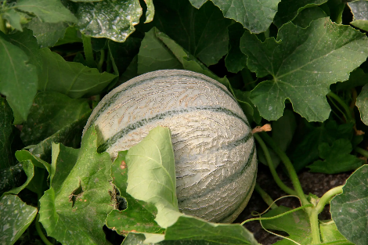

Slide 14

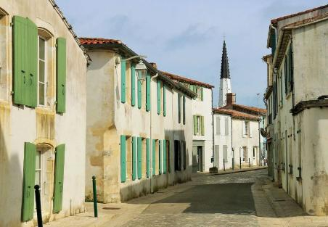
Ars-en Ré et ses paysages multicolores

Slide 15
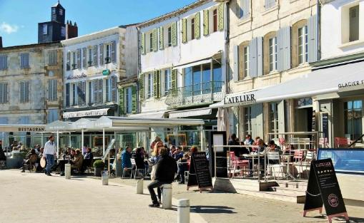

Slide 16
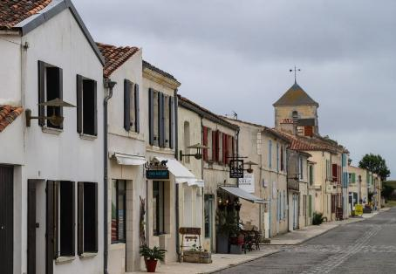
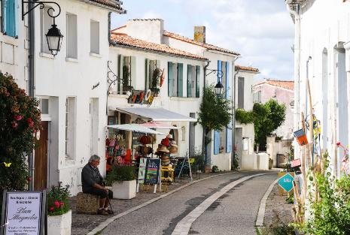

Slide 17
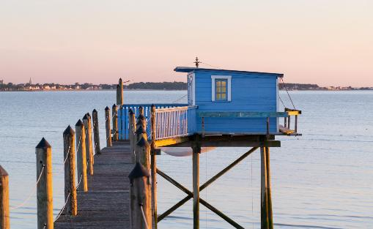
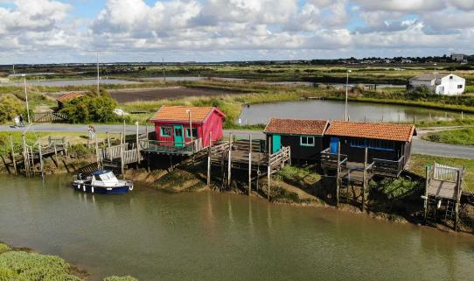

Slide 18
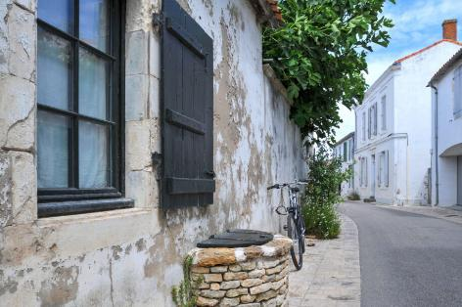
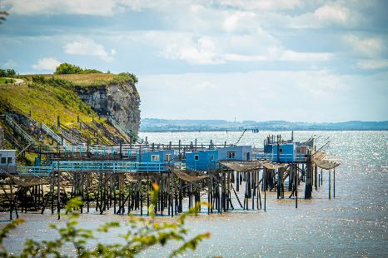
L’île de Ré s’étire en longueur sur près de 30 kilomètres pour aller jusqu’au phare des Baleines

Slide 19
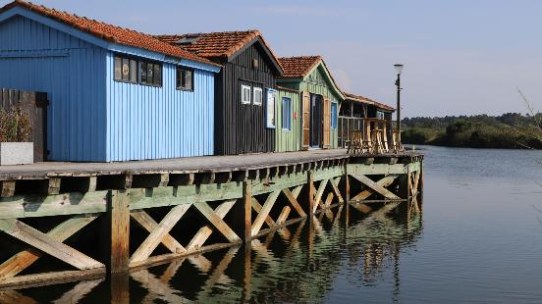
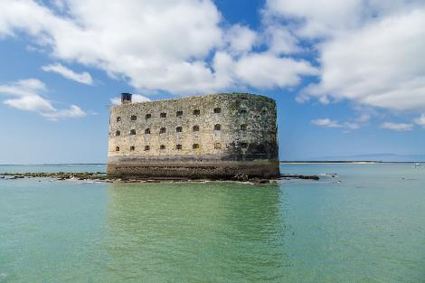

Slide 20
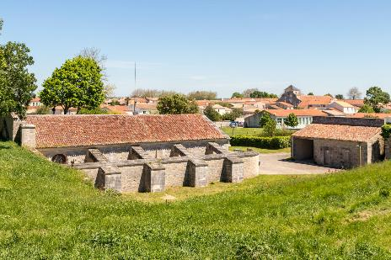
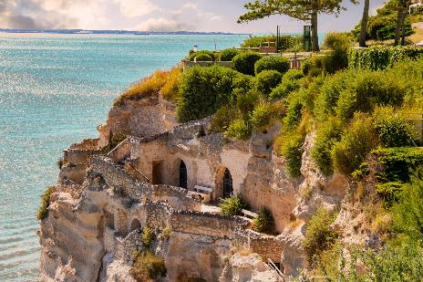
Les grottes de Meschers-sur-Gironde, nichées dans les falaises de calcaire, sont des sites naturels fascinants. Ces anciennes carrières ont servi de refuges au fil des siècles et offrent une vue imprenable
Brouage, un des plus beaux villages de France

Slide 21
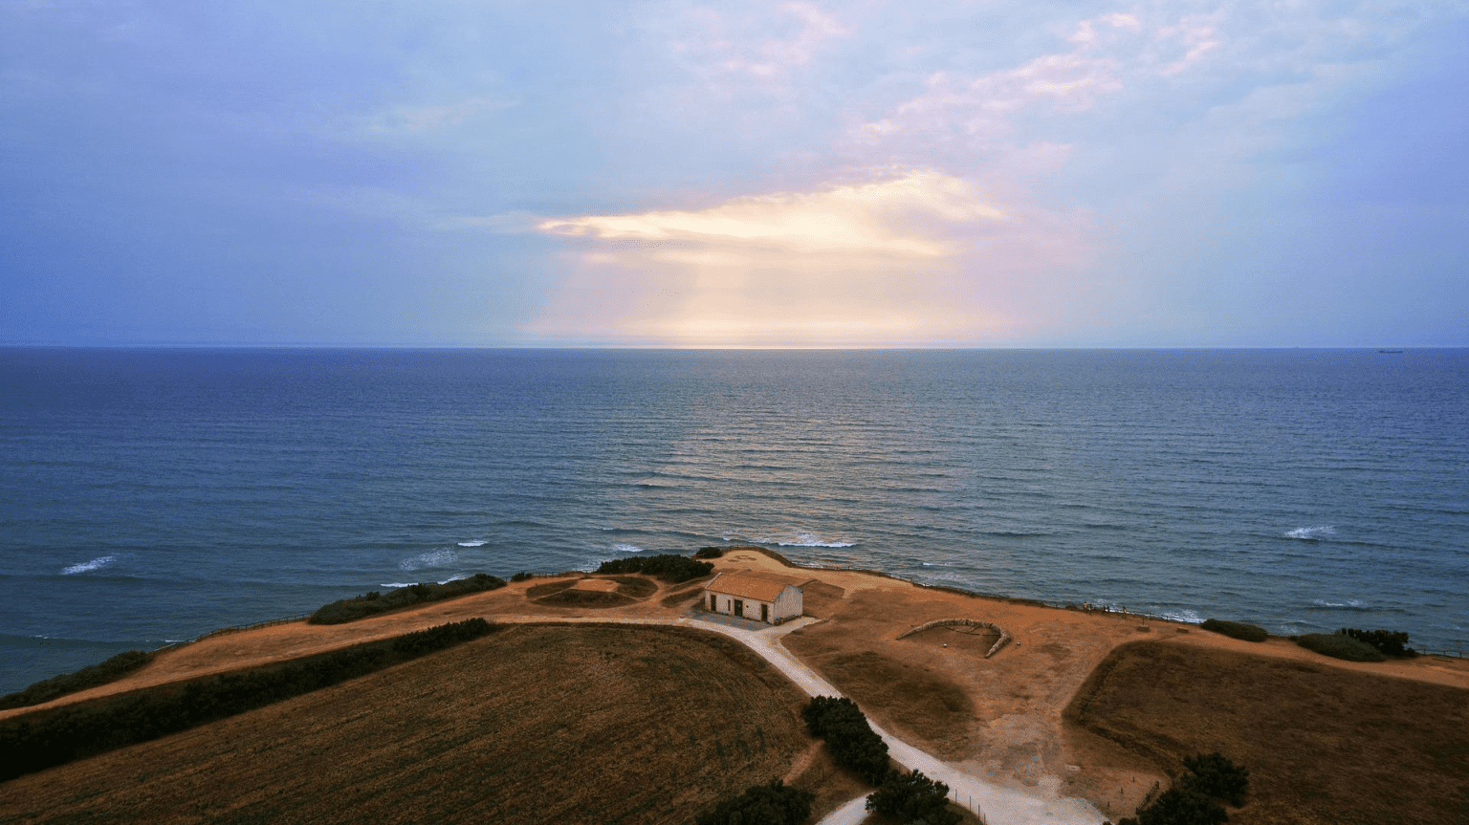
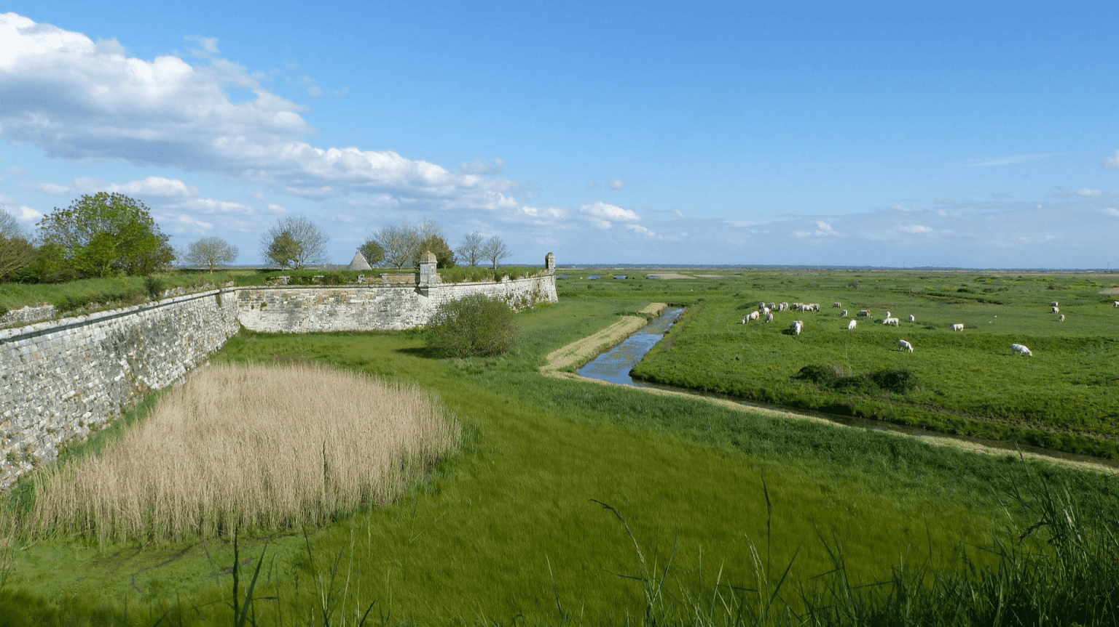
La citadelle de Brouage est un magnifique monument historique situé en Charente-Maritime
L’Île d’Oléron est une magnifique île située en Charente-Maritime. Cette île est célèbre pour ses nombreuses plages, ses forêts de pins et ses villages de pêcheurs.

Slide 22
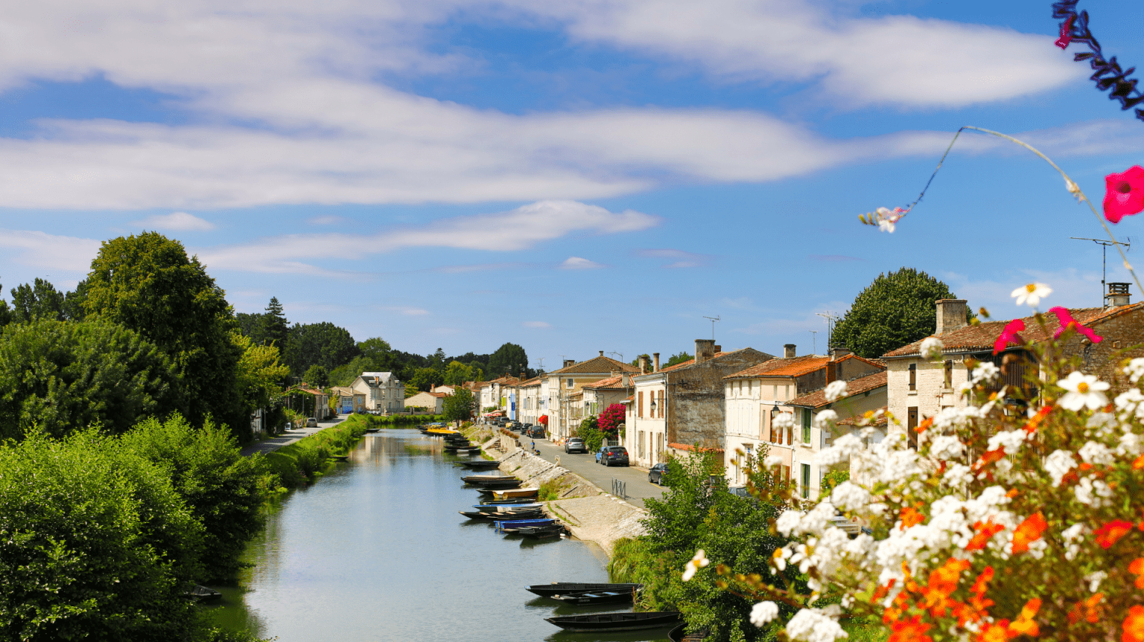
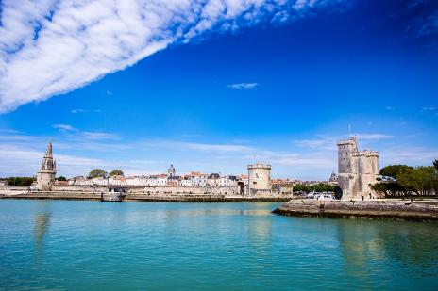
La Rochelle
Le Marais Poitevin

Slide 23
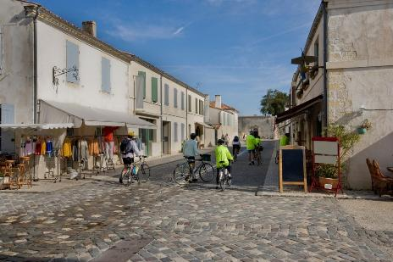
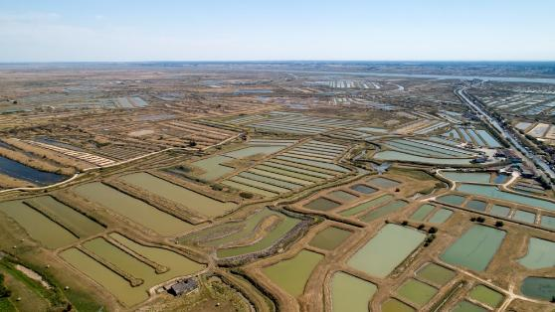
La Cité de l’huître
Hiers-Brouage

Slide 24
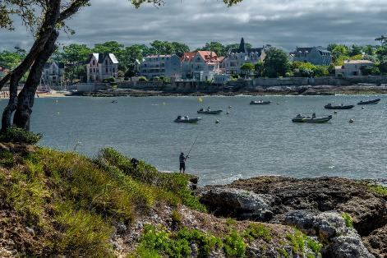
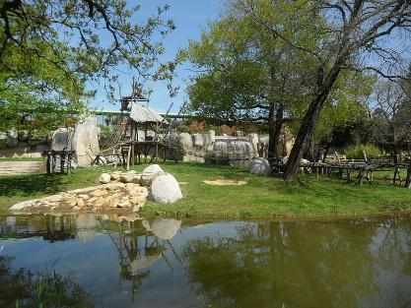
Le zoo de La Palmyre
Royan

Slide 25
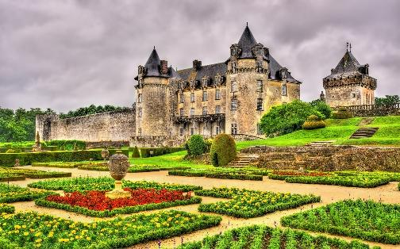
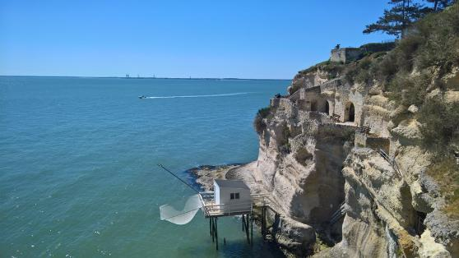
Les grottes de Régulus
. Le château de la Roche-Courbon

Slide 26
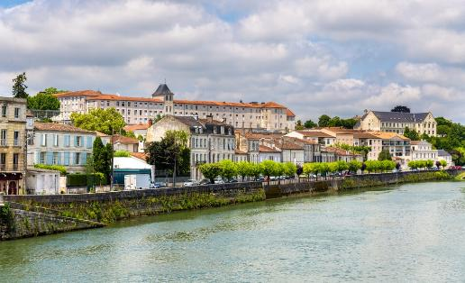
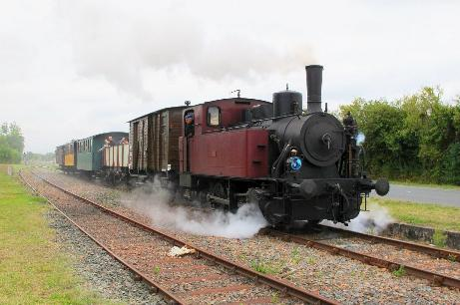
Le train des mouettes
Saintes

Slide 27
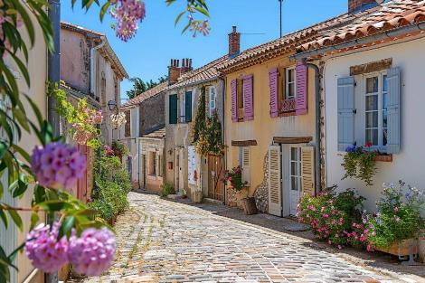
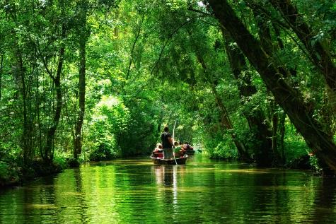
Le marais poitevin
Ce village de Charente-Maritime est un joyau à découvrir absolument

Slide 28
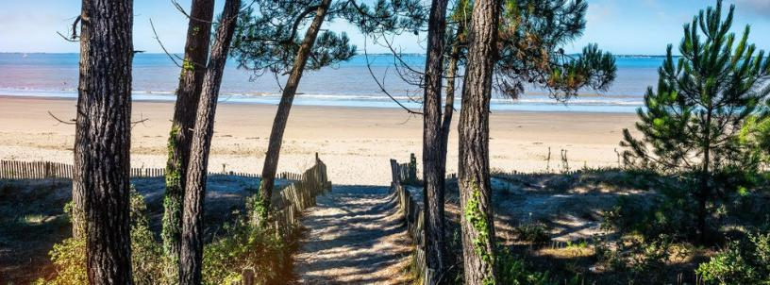

Les plus belles plages de Charente-Maritime
La Palmyre : la plage la plus longue

Slide 29


Proposé Par Lorient La Charente - Maritime
Le célèbre rocher du zoo de La Palmyre avec ses flamands roses
Le Golf De Palmyre
Les Images Et Le Son Du Net

